Slide 1
Swift 4.1 速览

Slide 2
Swfit，译作 雨燕，轻快。
Swift 是一种支持多编程范式和编译式的开源编程语言,苹果于2014年WWDC（苹果开发者大会）发布，
用于开发 iOS，OS X 和 watchOS 应用程序。
Swift 结合了 C 和 Objective-C 的优点并且不受 C 兼容性的限制。
Swift 在 Mac OS 和 iOS 平台可以和 Object-C 使用相同的运行环境。

Slide 3
Swift较Objective-C优势
语法简洁（灵活），代码量减少，易阅读，易维护。
不在需要行尾的分号,以及if/else语句中围绕条件表达式的括弧.另外就是方法的调用不在互相嵌套成中括号，
将OC中的.h和.m文件合并成一个.swift文件。
更加安全
新增可选类型和错误处理
速度更快

Slide 4
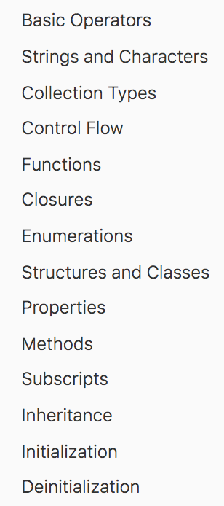
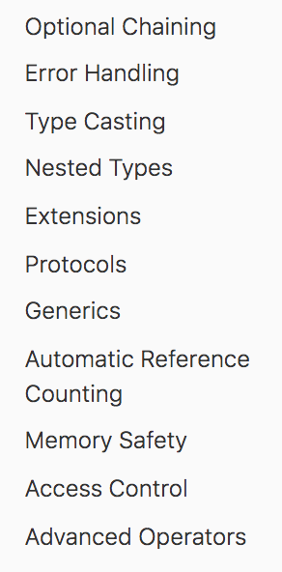
基础
基础运算符
字符串和字符
集合类型
控制流
功能函数
闭包
枚举
结构和类
属性
方法
角标
继承
初始化
反初始化
可选链
错误处理
类型转换
嵌套类型
扩展
协议
泛型
自动引用计数
内存安全
访问控制
高级操作

Slide 5
关键字 let 声明常量 var 声明变量
基础操作符
一元、二元、三元运算符
算术运算符
“+”支持链接string，eg “hello“+”world” = “helloworld”
双问号操作符“??”，可以用来快速对nil进行条件判断, 对于不期望某个optional值为nil时func
返回nil 或者 因为其值为nil而停止了后续业务的情况下，
我们可以用"??"在optionalValue为nil时做赋值保险操作（“??”操作后返回值为非optional）
用法：newValue = optionalValue ?? value
若optionalValue非nil时，newValue的值为optionalValue的值，
若optionalValue为nil时，newValue的值为value的值

Slide 6
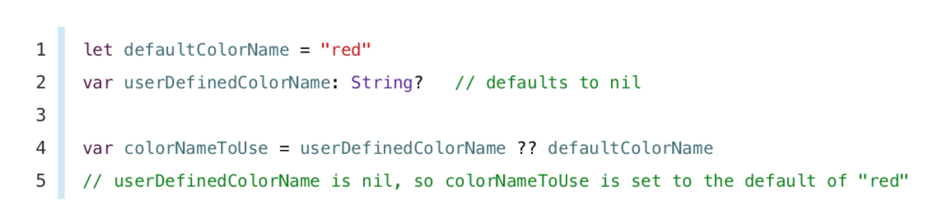
一般 ‘?’ 含有 可选,试试,的意思,有可以选择的余地, 而 ‘!’ 含有的是 强制 的意思，如上，用“?”声明
一个可选变量userDefinedColorName.
半开区间运算符（实现数组某段遍历）
逻辑运算符（&&、||、！）

Slide 7
字符串和字符
跨多行字符串用“”“ ”“”表示
初始化空字符串，eg
var emptyString = “”
Var anothierEmptyString = String()
NSString新增isEmpty属性来判断是否有值，具体看官方库，新增了哪些内容。
占位符改变，字符串中插入值可用\(value)表示
例如 let apples = 3; let appleSummary = “I have \(apple) apples”;
通过字符串索引，访问修改字符串，新增insert，remove等方法。
字符串 可以用 “==” 运算符 进行比较。

Slide 8
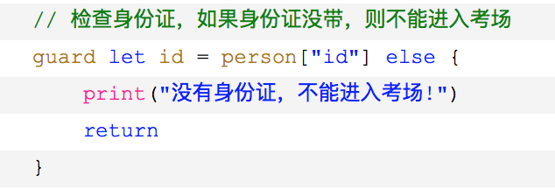
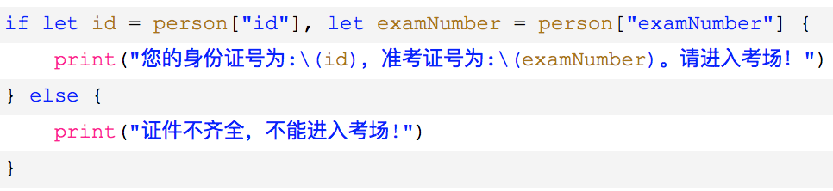
控制流
新增 repeat{} while
新增guard语句，与if语句比较

Slide 9
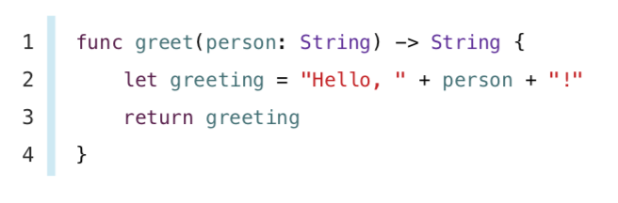
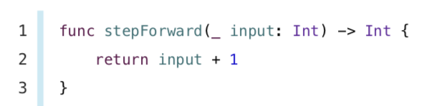
功能函数
函数名：greet 参数：person(string类型) 返回值string类型
参数前的“_”，表示调用函数时可以忽略参数名称
更多变种，参照官网

Slide 10
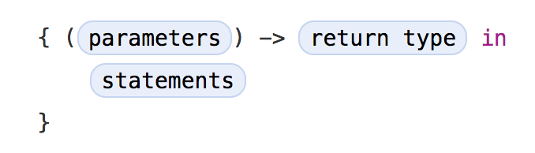
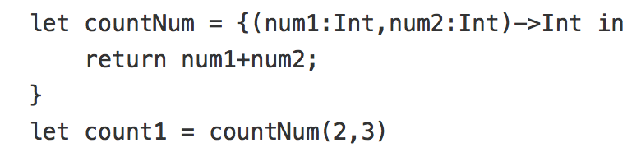
闭包，自包含的功能块
闭包表达语法
例子

Slide 11
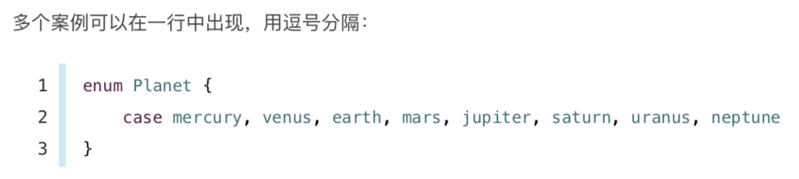


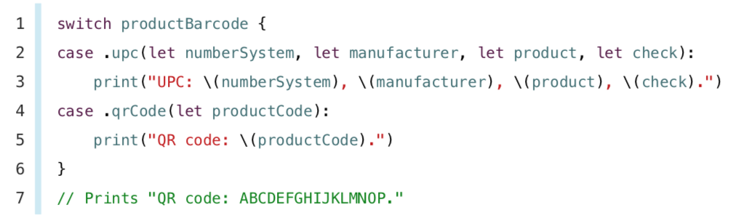
枚举，Swift的枚举更加灵活

Slide 12
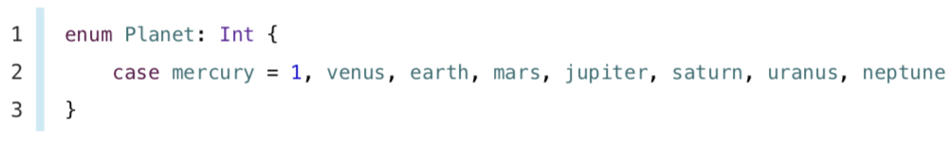
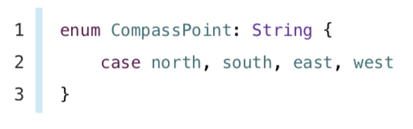
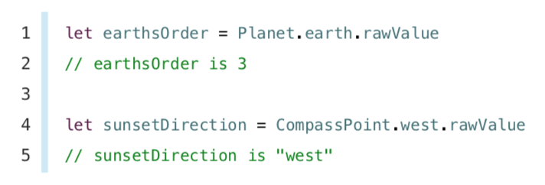
隐式分配原始值，rawValue
Swift中的枚举不必为每个case提供值，如果一个值（被称为“原始值”）被赋值给每个case，该值可以是字符、字符串、
整型、浮点型。较OC灵活。

Slide 13
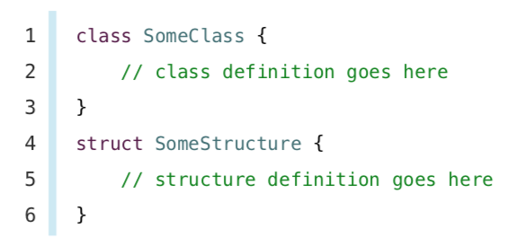
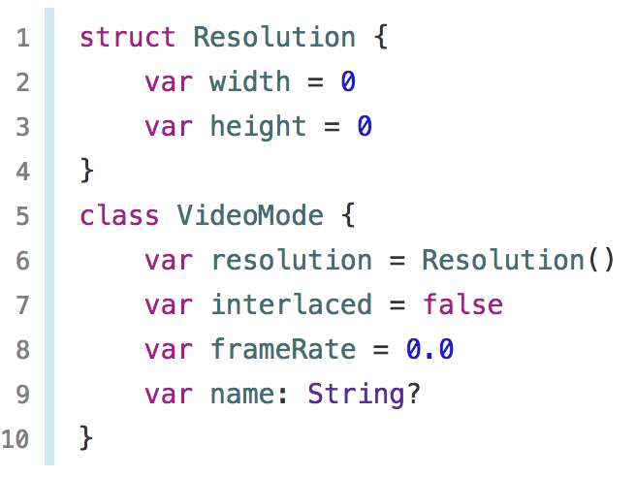
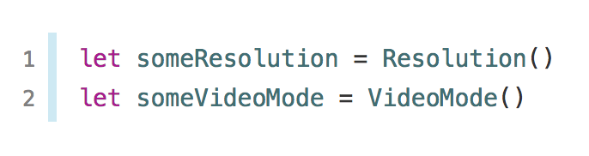
类和结构
示例
实例

Slide 14
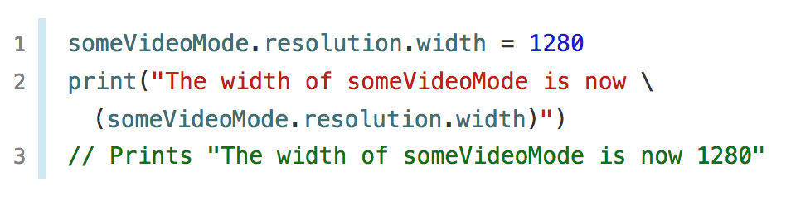

使用点语法为变量属性分配新值
结构类型成员初始化
tip
与值类型不同，引用类型在分配给变量或常量时或者传递给函数时不会被复制。
而不是副本，使用对同一现有实例的引用。

Slide 15
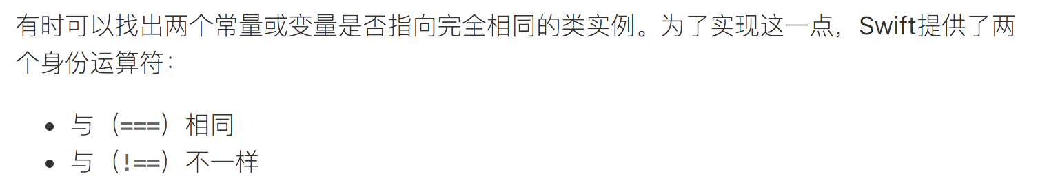

Slide 16
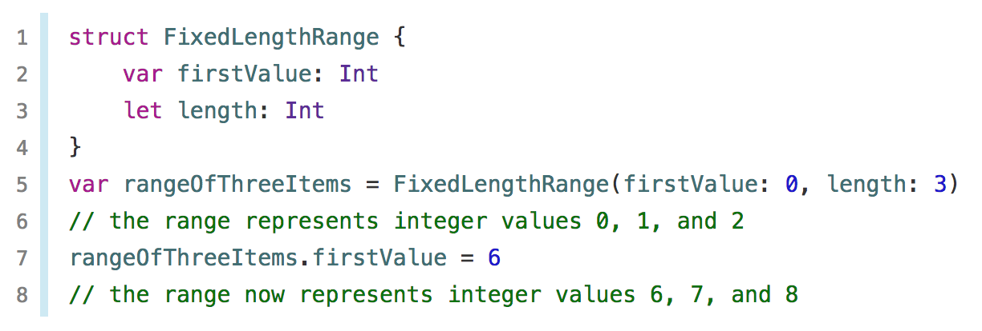
属性
存储属性，常量属性（一经确定无法更该），变量属性
懒惰属性，当属性的初始值依赖于外部因素时，延迟属性非常有用
计算属性
除了存储的属性之外，类，结构和枚举还可以定义计算属性，这些属性实际上不存储值。
相反，它们提供了一个getter和一个可选的setter来间接检索和设置其他属性和值。

Slide 17
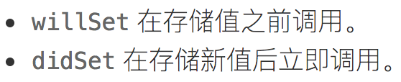
属性观察

Slide 18
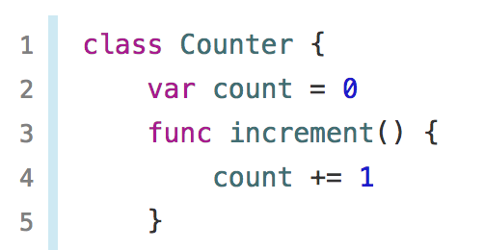
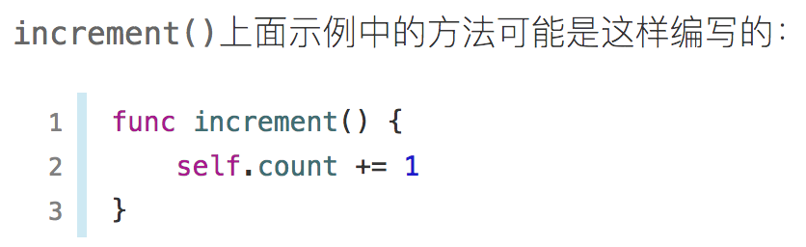
方法，方法是与特定类型相关联的函数。类，结构和枚举都可以定义实例方法。
结构和枚举可以在Swift中定义方法的事实是与C和Objective-C的主要区别。
在Objective-C中，类是唯一可以定义方法的类型。
自我属性

Slide 19
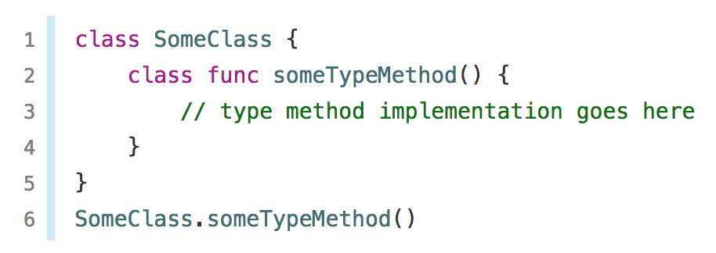
类方法，在Objective-C中，您只能为Objective-C类定义类型级方法。
在Swift中，您可以为所有类，结构和枚举定义类型级方法。每种类型方法都明确限定为它支持的类型。

Slide 20
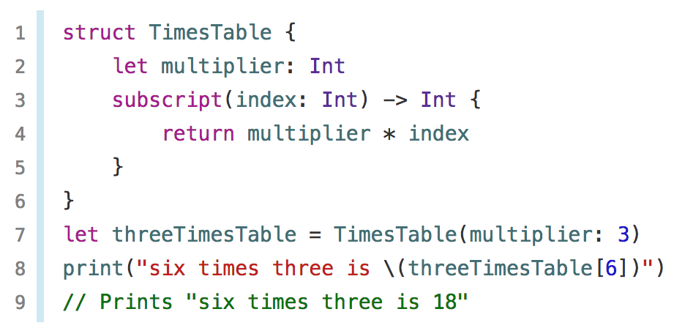
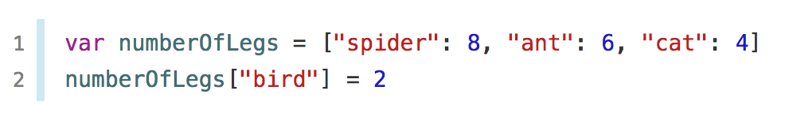
下标，类，结构和枚举可以定义下标，下标是用于访问集合，列表或序列的成员元素的快捷方式。
可以通过在下标括号中提供字典键类型的键，并将字典的值类型的值分配给下标来设置字典中的值

Slide 21
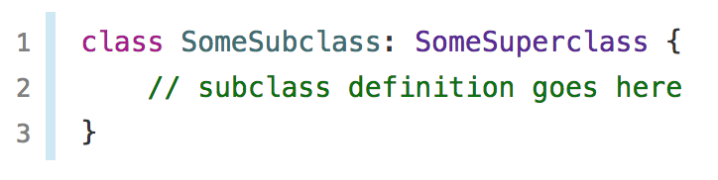
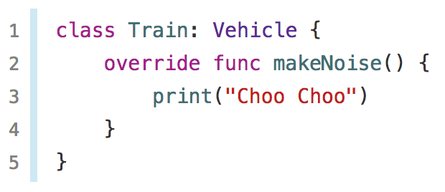
继承
重写，override，实例方法，类型方法，实例属性，类型属性
重写方法
用final关键字来防止覆盖

Slide 22
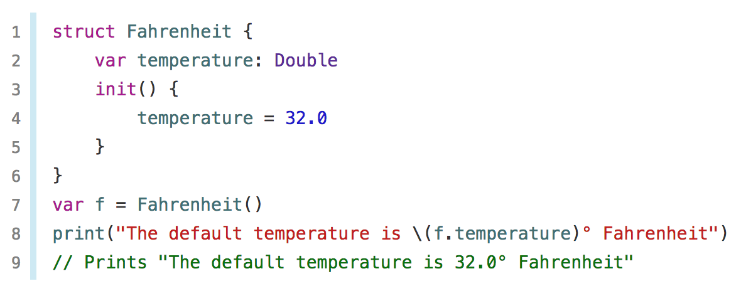
初始化，init
无参数初始化

Slide 23
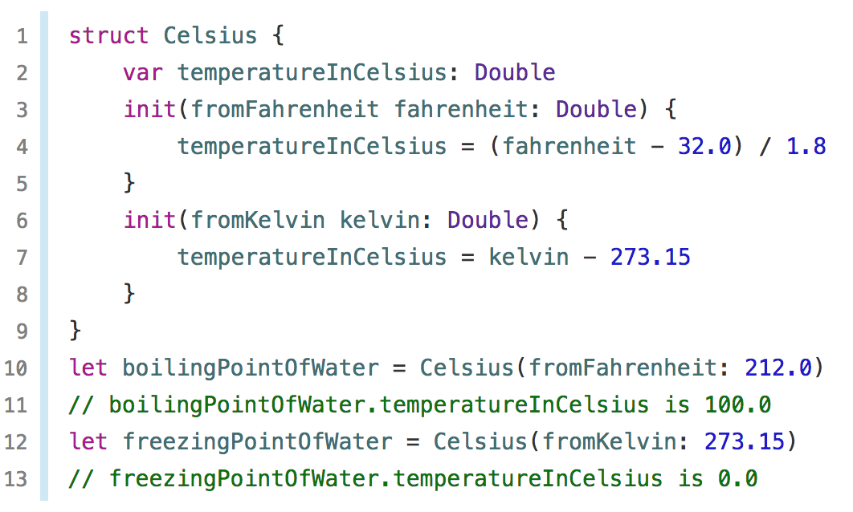
有参数初始化

Slide 24
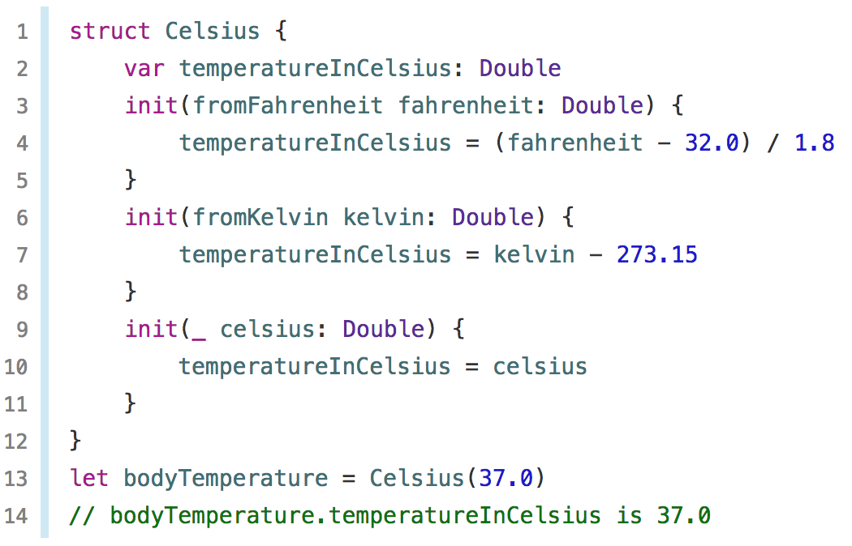
没有参数标签初始化

Slide 25
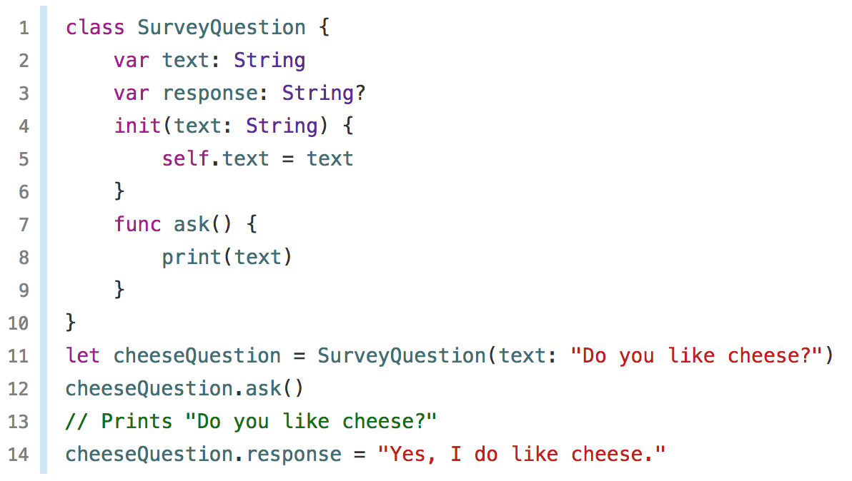
可选属性类型， “无值”的存储属性 - 可能因为在初始化期间无法设置其值，
或者因为在稍后的某个时间点允许它具有“无值” - 请使用可选类型

Slide 26
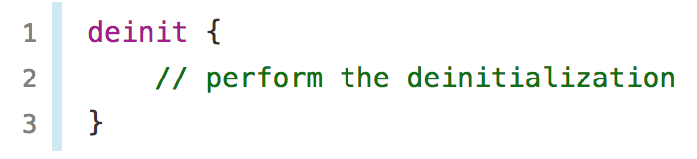
反初始化，当不再需要实例时，Swift会自动释放您的实例，以释放资源。
类定义每个类最多可以有一个deinitializer。deinitializer不接受任何参数，并且没有括号写入

Slide 27
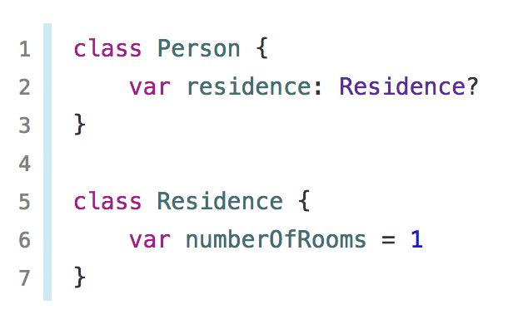
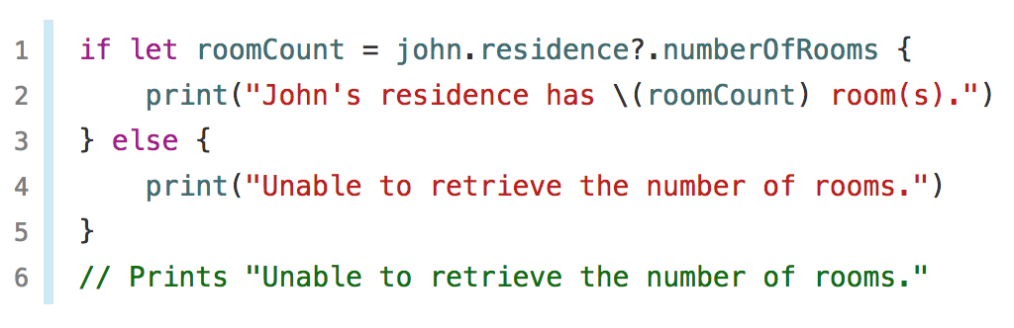
可选链，作为强制解包的替代方法

Slide 28
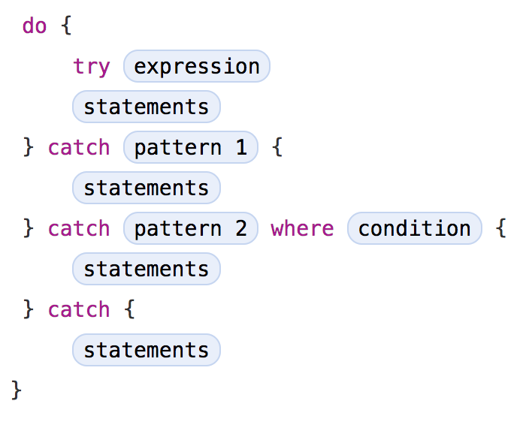
错误处理，错误处理是响应程序中的错误条件并从中恢复的过程

Slide 29
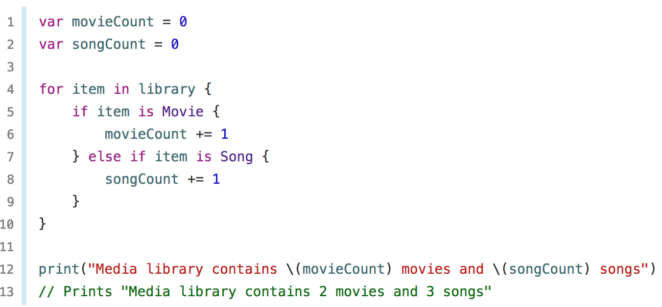
类型转换
类型检查运算符is来检查实例是否属于某个类型

Slide 30
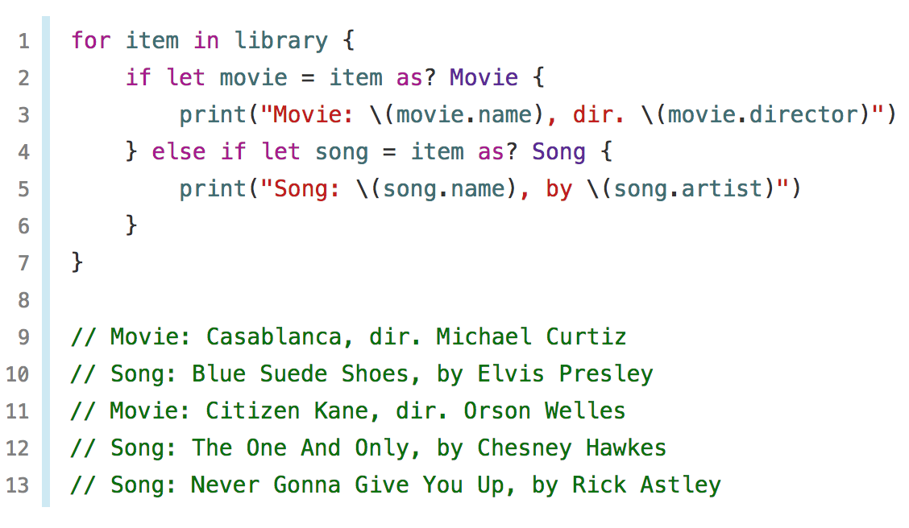
as?和as!,类型转换符
as?返回的是一个可选值，可能为nil，as!返回的是一个展开的具体的值。
简单的说，如果你明确知道要转换类型的那个元素真正类型，确保能转换成功，这时候就用as!，否则，用as?。

Slide 31
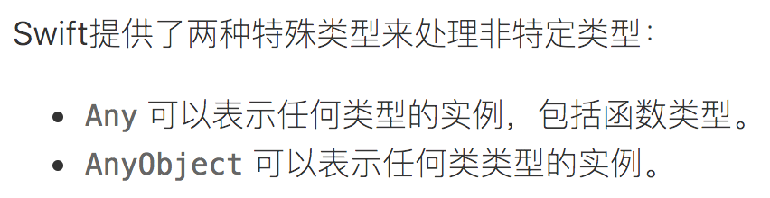

Slide 32
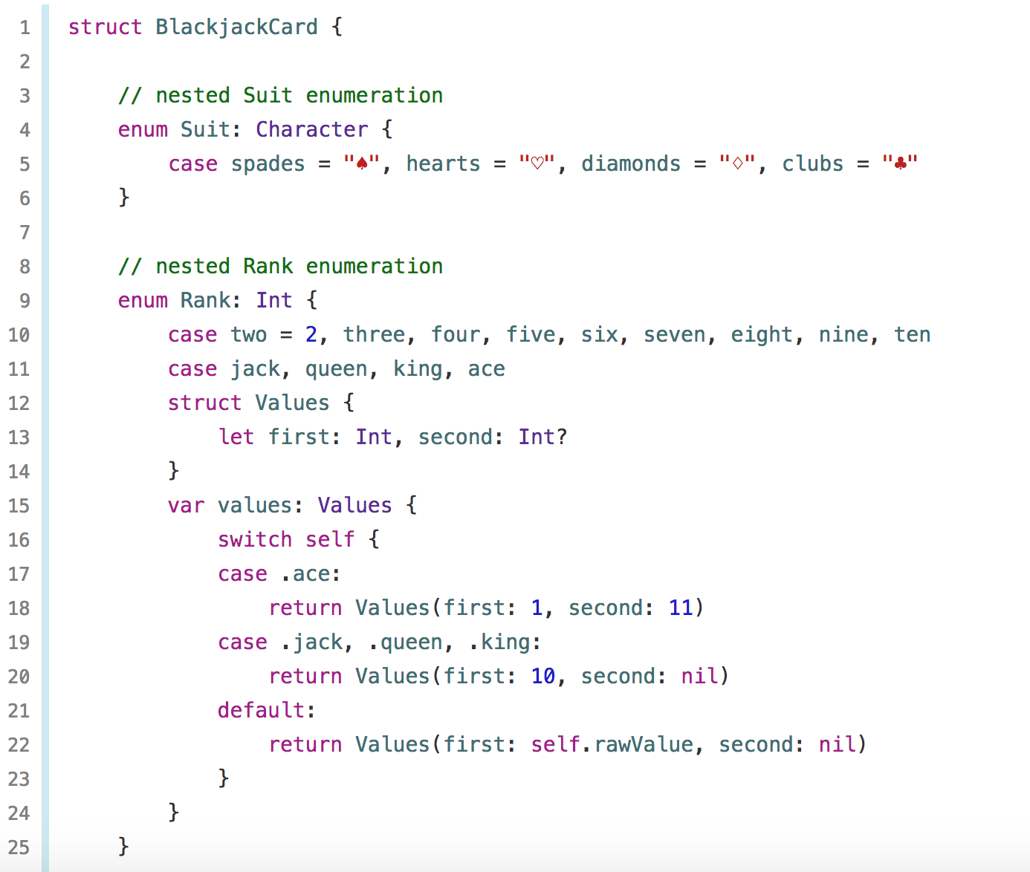
嵌套类型，Swift允许您定义嵌套类型，从而在它们支持的类型的定义中嵌套支持枚举，类和结构。

Slide 33
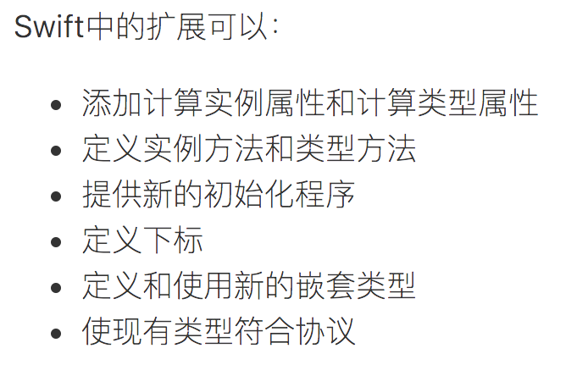
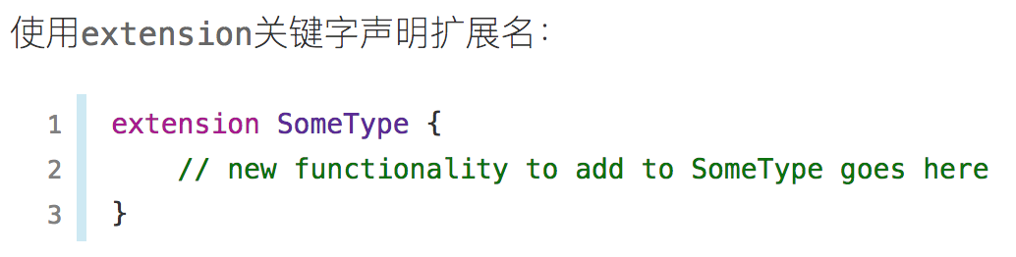
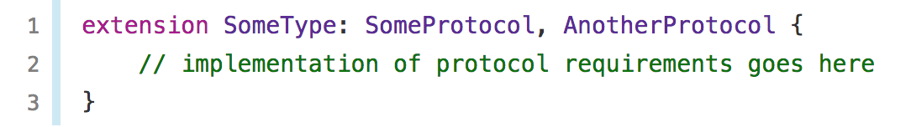
扩展

Slide 34
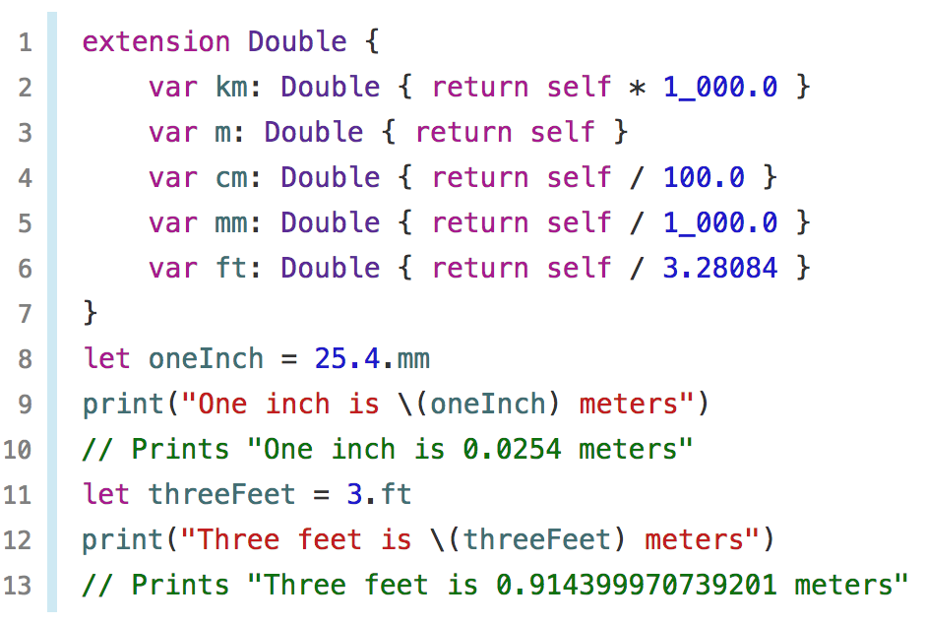
计算属性

Slide 35
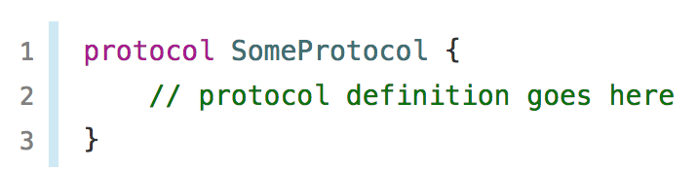
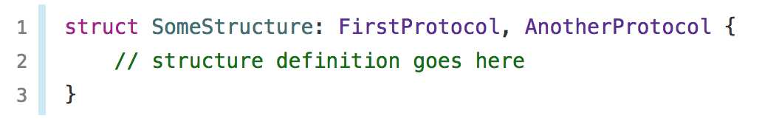
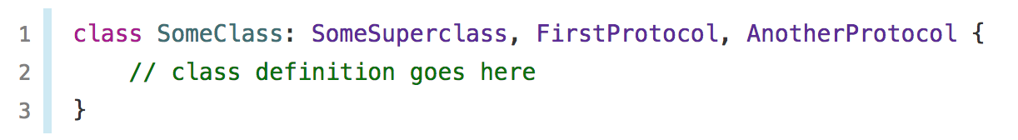
协议
自定义
超类

Slide 36
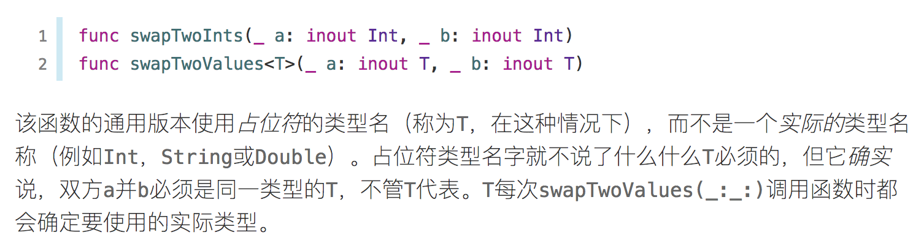
泛型
上面的泛型例子的 T，只是一个描述性的名字，通常用单一的字母来命名，
例如：T、U、V等。T代表只是一个占位符，命名规则同驼峰命名法

